Slide 1

软件开发项目管理
北京邮电大学软件学院
韩万江

Slide 2
承上启下
项目计划
  WBS计划
  时间计划
  成本计划
  质量计划
  配置计划
  沟通计划
  风险计划
  度量计划等等

Slide 3
RoadMap
合同管理
需求管理
生存期
任务分解
项目估算
项目进度
质量计划
配置计划
风险计划
团队管理
项目度量
集成项目
跟踪控制
项目结束

Slide 4
软件开发项目管理
第十四章
软件项目跟踪控制

Slide 5
本章要点
一、项目跟踪控制的基本概念
二、项目跟踪控制的过程
  建立跟踪控制的标准
  项目的信息采集
  项目性能分析
  项目评审
  项目计划修改
三、案例分析

Slide 6
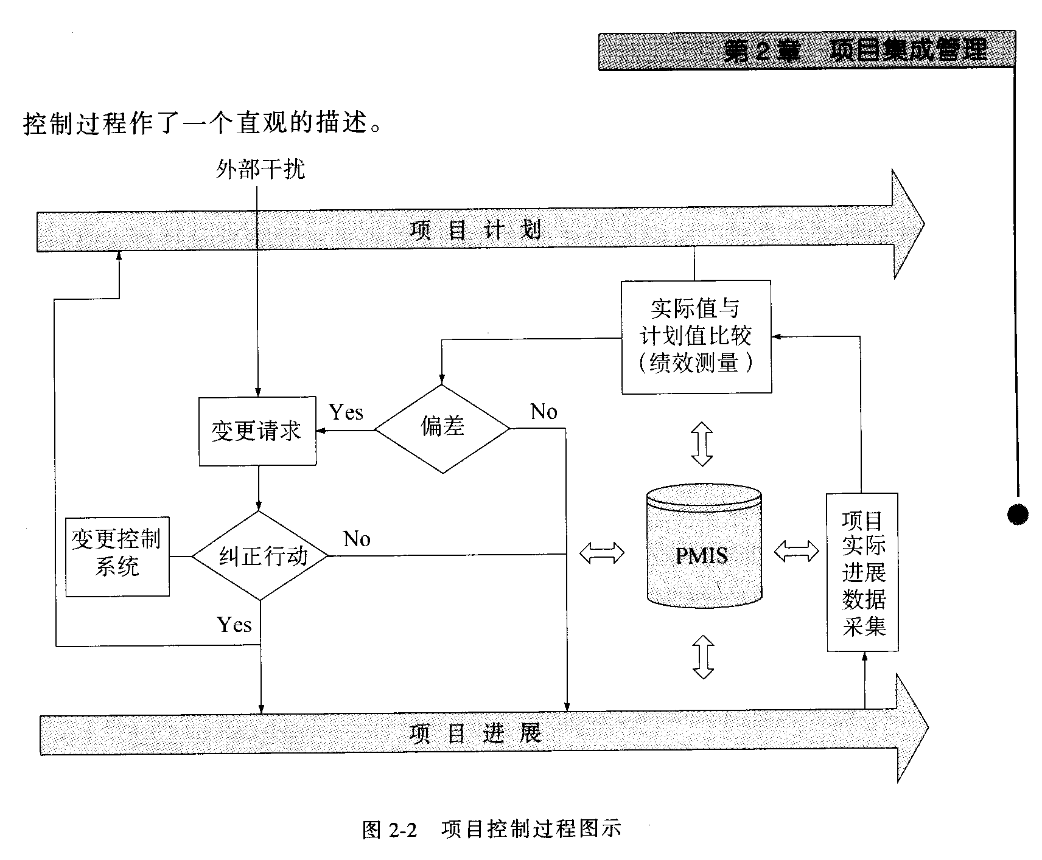
项目跟踪控制过程

Slide 7
项目跟踪控制的关系
信息
跟踪系统
控制系统
决策和命令

Slide 8

项目控制的范围-集成管理
产品规格/质量
进度
成本

Slide 9

跟踪控制的程度
项目经理关注的真正问题：项目中的偏差可以接受吗？
建立偏差的接受准则，
注意力放在解决特殊问题上
计划

Slide 10
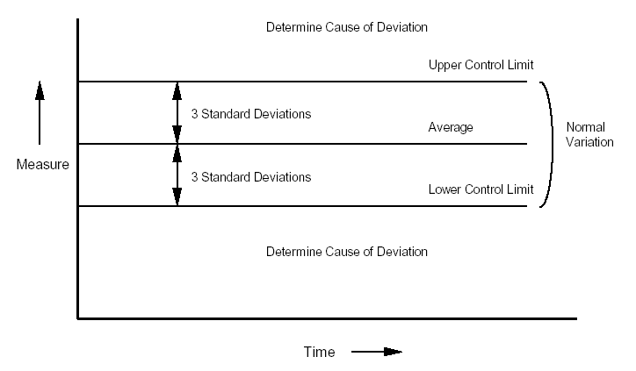
控制标准

Slide 11
本章要点
一、项目跟踪控制的基本概念
二、项目跟踪控制的过程
  建立跟踪控制的标准
  项目的信息采集
  项目性能分析
  项目评审
  项目计划修改
三、案例分析

Slide 12
项目控制的步骤
建立标准
观察项目的性能
将项目的实际结果与计划进行比较
如果实际的项目同计划有误差时，采取必要的修正措施。
修正计划,通知有关人员和部门

Slide 13
本章要点
一、项目跟踪控制的基本概念
二、项目跟踪控制的过程
  建立跟踪控制的标准
  项目的信息采集
  项目性能分析
  项目评审
  项目计划修改
三、案例分析

Slide 14
建立控制标准
主要的三个基准计划
  范围（质量）
  进度
  成本

Slide 15
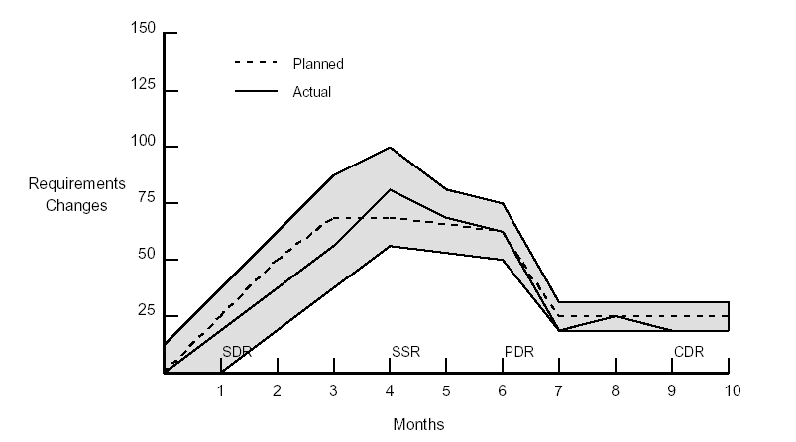
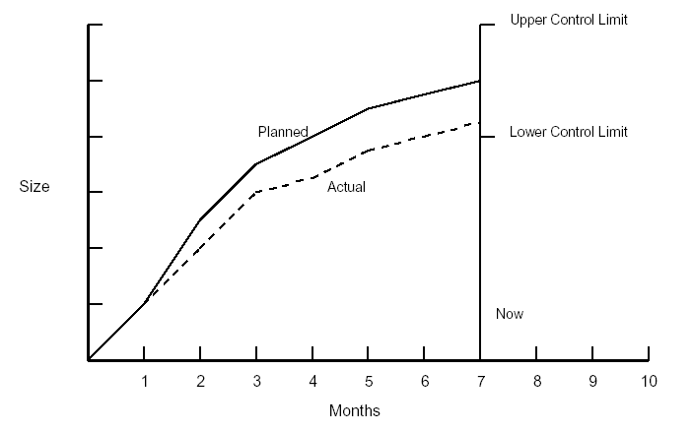
需求（范围）控制标准

Slide 16
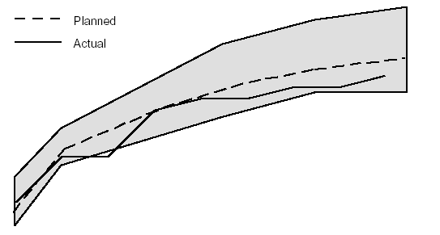
进度控制标准

Slide 17
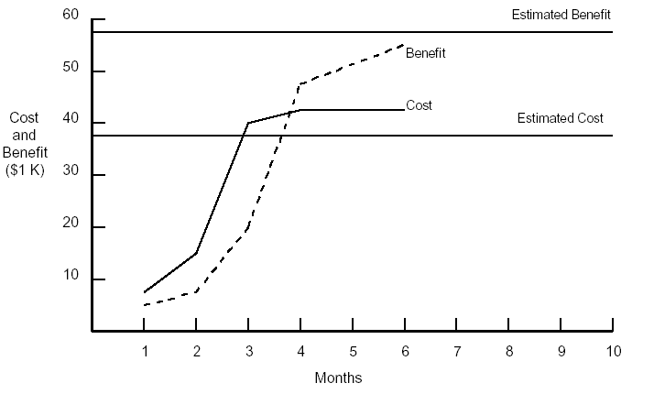
成本控制标准

Slide 18
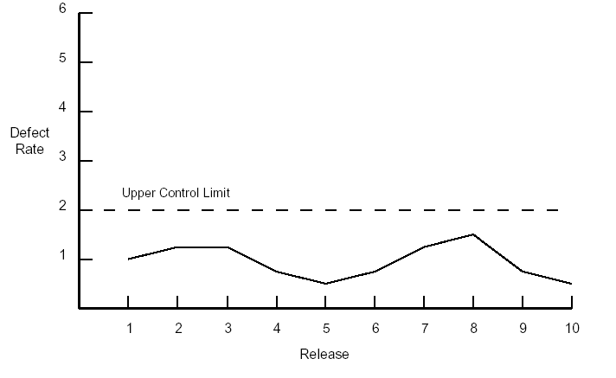
质量控制标准

Slide 19
本章要点
一、项目跟踪控制的基本概念
二、项目跟踪控制的过程
  建立跟踪控制的标准
  项目的信息采集
  项目性能分析
  项目评审
  项目计划修改
三、案例分析

Slide 20
采集过程
跟踪采集主要是在项目生存期内根据项目计划中规定的跟踪频率按照规定的步骤对项目管理、技术开发和质量保证活动进行跟踪。
监控项目实际情况，记录反映当前项目状态的数据.
项目度量实施过程

Slide 21
采集过程实例
1）依据项目计划的要求确定跟踪频率和记录数据的方式。
2）按照跟踪频率记录实际任务完成的情况（包括进度或完成时间，质量等）。
3）按照跟踪频率记录完成任务所花费的人力和工时。
4）根据实际任务进度和实际人力投入计算实际人力成本和实际任务规模。
5）记录除人力成本以外的其他成本消耗。
6）记录关键资源的使用情况。
7）记录项目进行过程中风险发生的情况及处理对策。
8）按期按任务性质统计项目任务的时间分配情况。
9）收集其它的要求的采集信息以及必要的度量信息等

Slide 22
本章要点
一、项目跟踪控制的基本概念
二、项目跟踪控制的过程
  建立跟踪控制的标准
  项目的信息采集
  项目性能分析
  项目评审
  项目计划修改
三、案例分析

Slide 23
项目性能分析的对象
项目范围监控
项目成本监控
项目进度监控
项目资源监控
项目质量监控
项目风险监控

Slide 24
项目范围控制
输入：
范围控制标准
计划范围
实际范围
输出：
范围修改决定
方法：
范围变更控制系统
基线变更控制系统

Slide 25
基线变更系统
配置控制
变更请求
变更评估
变更批准/拒绝
变更实现

Slide 26
范围控制注意点
防治不合理的范围扩张
  蔓延（Scope Creeping）
  镀金（Gold-plating）

Slide 27
进度、成本、资源控制
方法：
图解控制法
挣值分析法
输入：
计划进度、成本、资源
实际进度、成本、资源
输出：
进度、成本、资源修改决定

Slide 28
跟踪项目进度
跟踪项目进度重要的是及时更新项目信息，这样及时反映项目的比较基准计划与实际运行状况的差异，以便于及时调整项目，达到项目跟踪的目的。

Slide 29
进度控制的建议
进度有张有弛，不做过分要求
注意关键路径，尤其存在多条关键路径的时候
确保检查点的定义是明确的
制订新的计划之前，不要改动计划

Slide 30
跟踪实际成本
计算任务的实际成本
每天更新实际成本
查看任务成本是否与预算相符

Slide 31
跟踪项目资源状况
资源完成的总实际工时
每天更新资源的实际工时
查看资源计划工时与实际工时之间的差异

Slide 32
性能分析的主要技术
图解控制法
挣值分析法（盈余分析法、已获取价值分析法）

Slide 33
图解控制法
进度---甘特图
成本—累计费用曲线图
人力物力资源—资源载荷图

Slide 34
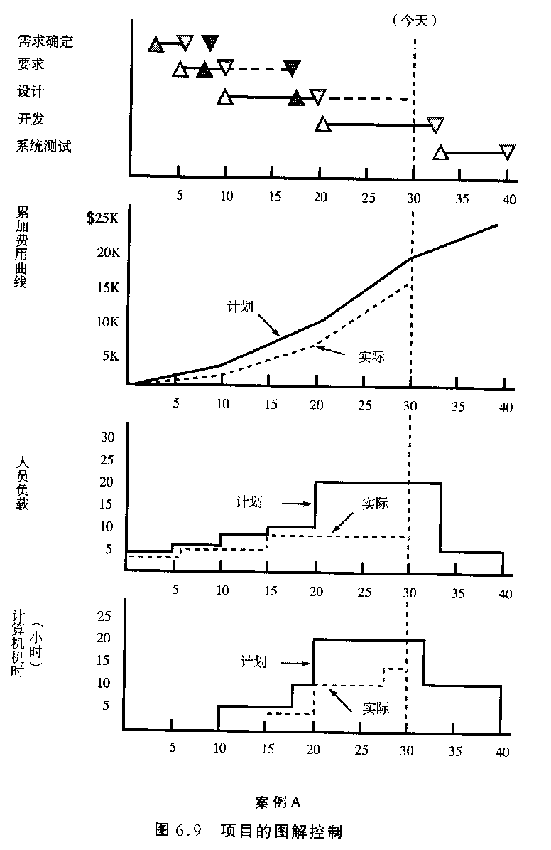
图解控制法 －甘特图

Slide 35
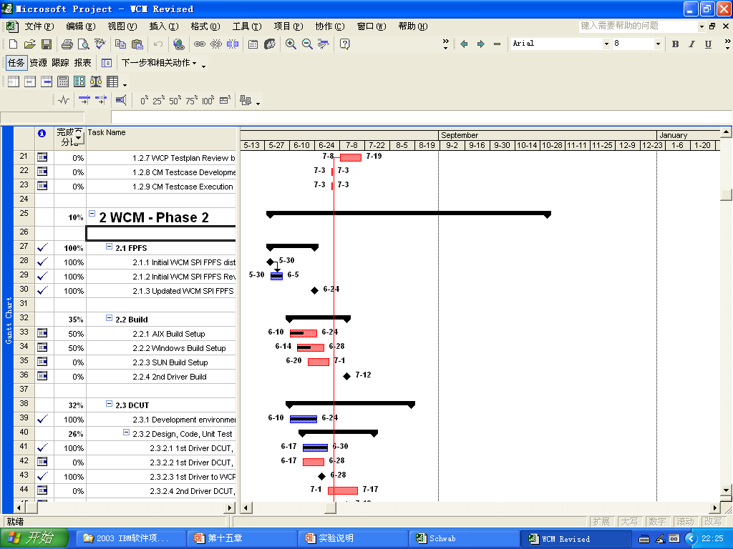
Project 生成图示

Slide 36
图解控制法 －累计费用曲线
累计费用（S）曲线是项目累计成本图，将项目各个阶段的费用进行累计，就得到了平滑的、递增的计划成本和实际成本的曲线

Slide 37
累计费用曲线图
费用
总估算
BCWS
12
10
ACWP
费用差异２
当前日期
资源
时间

Slide 38
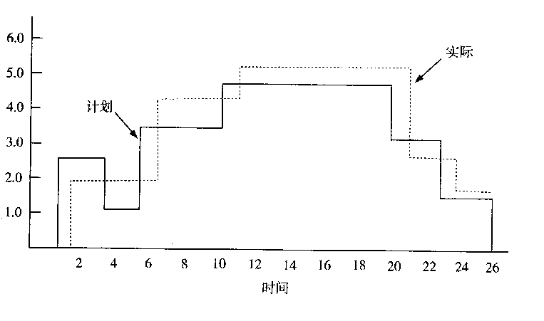
图解控制法 －资源载荷图

Slide 39
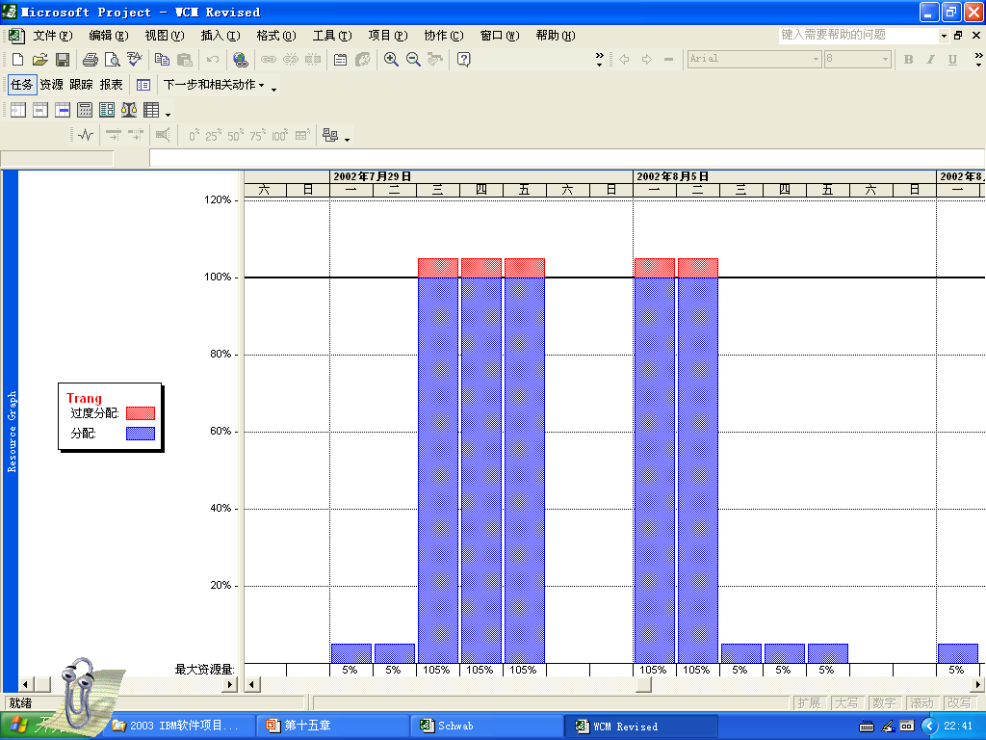
Project 生成图示

Slide 40
项目图解控制
用甘特图、累计费用曲线图和资源载荷图共同监控项目
综合考虑

Slide 41
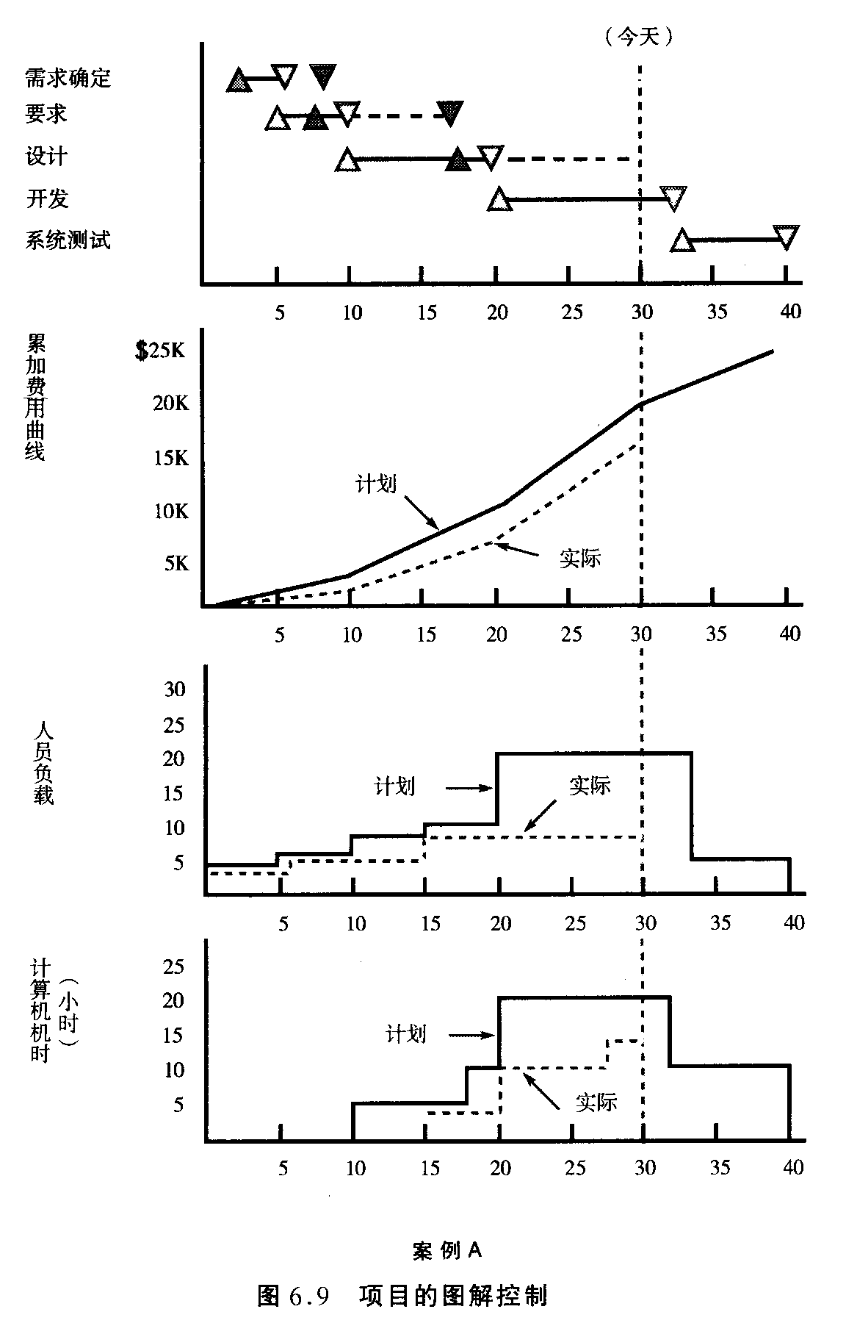
图解控制法－图例1

Slide 42
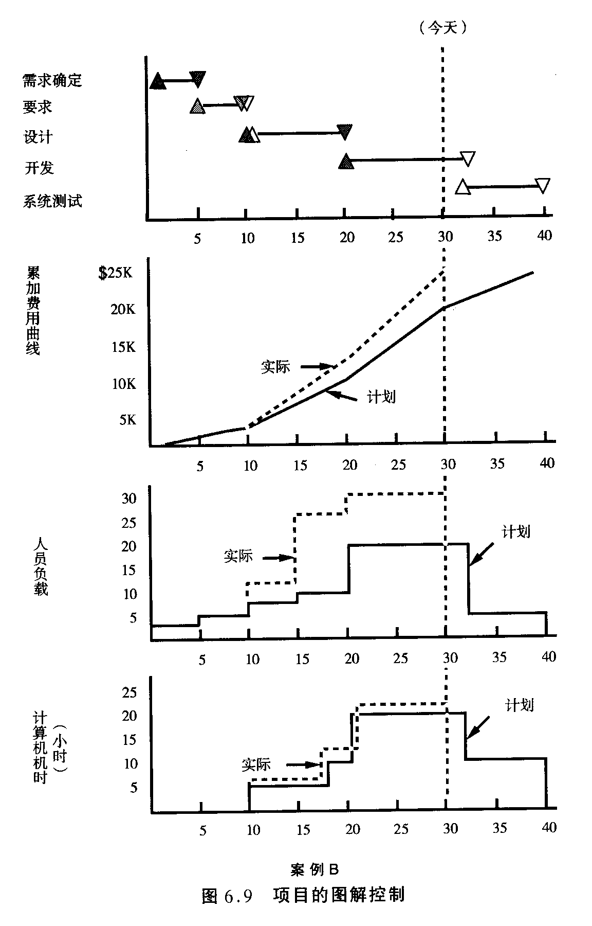
图解控制法 －图例2

Slide 43
性能分析的主要技术
图解控制法
挣值分析（已获取价值分析法、盈余分析法）：Eared Value Analysis

Slide 44
已获取价值分析模型
输出：
CV
CPI
SV
SPI
EAC
VAC
SAC
输入：
BCWS
BCWP
ACWP
BAC
已获价值分析

Slide 45
输入
BCWS(Budgeted cost of work scheduled)
  计划工作成本
ACWP(Actual cost of work performed)
  实际工作成本
BCWP(Budgeted cost of work performed)
  已获值(Earned Value)
BAC(Budget At Completion)
  预算总值（估算结果）

Slide 46
以获价值分析原理
费用
CV：－１
BCWP
１２
BAC
１１
BCWS
１０
SV：１
ACWP
当前日期
资源
时间

Slide 47
已获取价值概念
利用成本会计评估项目进展情况的一种方法

Slide 48
挣值分析法-已获取价值分析法
对项目实施的进度、成本状态进行绩效评估的有效方法 -- 综合了范围、成本、进度的测量
是计算实际花在一个项目上的工作量，以及预计该项目所需成本和完成该项目的日期的一种方法.

Slide 49
BCWP的计算
已获价值分析的难点是计算BCWP.
方法一：自下而上-很麻烦
方法二：公式计算方法
50/50规则:
  当一项工作开始时，假定已经获得一半的价值。
0/100规则
  当一项工作开始时，没有产生价值，直到结束获得全部的价值。
经验加权法

Slide 50
50/50规则的已获取价值
本规则可以克服对工作的进展情况主观的估计问题，以及自下而上详细估算工作量太大的缺点
最常用的规则
前提是任务分解的足够详细
  例如：软件工作包《1周

Slide 51
已获取价值实例
计划
今天
任务A:$100
开始
结束
共计
实际
$50
$50
$100
任务B:$100
$50
$50
$100
任务C:$100
$50
$50
$100
$50
$0
$50
任务D:$100
时间
50/50规则
BCWP = $350
0/100规则
BCWP = $300
20/80规则
BCWP = $320

Slide 52
已获值导出度量-1
进度差异:SV（Schedule Variance）=BCWP-BCWS
  =0：按照进度进行
  <0：落后于进度
  >0：超前于进度
费用差异:CV（Cost Variance )=BCWP-ACWP
  =0：按照预算进行
  >0：低于于预算
  <0：超出于预算

Slide 53
成本差异实例
计划
今天
结束
共计
任务A:$100
开始
实际
$50
$50
$100
任务B:$100
$50
$50
$100
任务C:$100
$50
$50
$100
$50
$0
$50
任务D:$100
50/50规则
时间
BCWS=$400 , BCWP=$350, 则SV=- $ 50

Slide 54
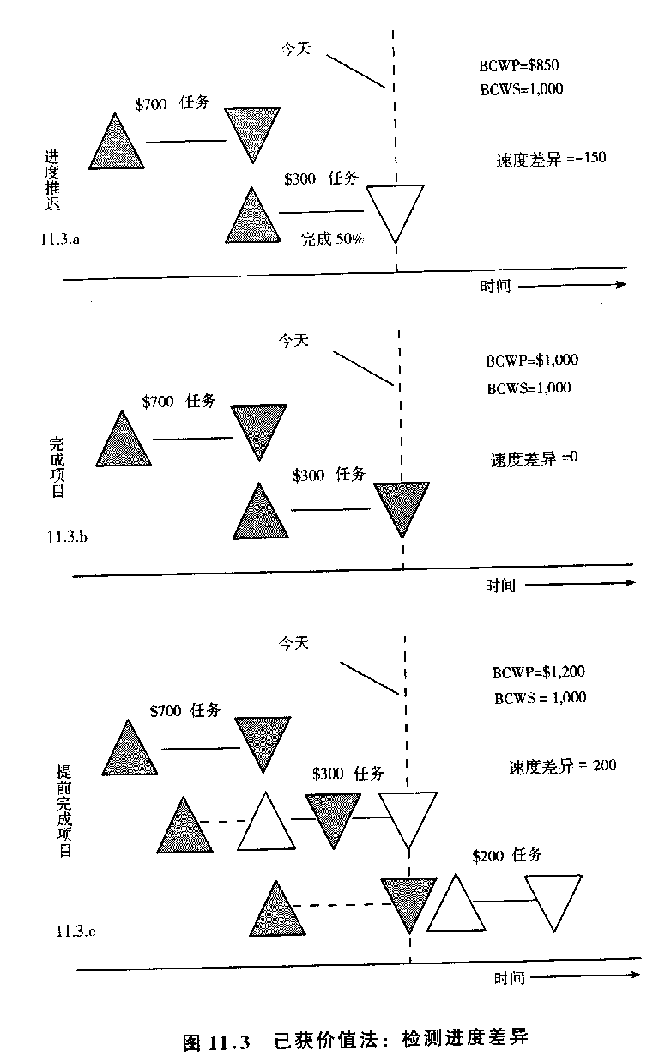
进度差异实例

Slide 55
举例
项目原来预计2005.5.16完成1000元的工作，但是目前只完成了850元的工作，而为了这些工作花费了900元，则成本偏差和进度偏差各是多少？
CV=850-900=-50元
SV=850-1000=-150元

Slide 56
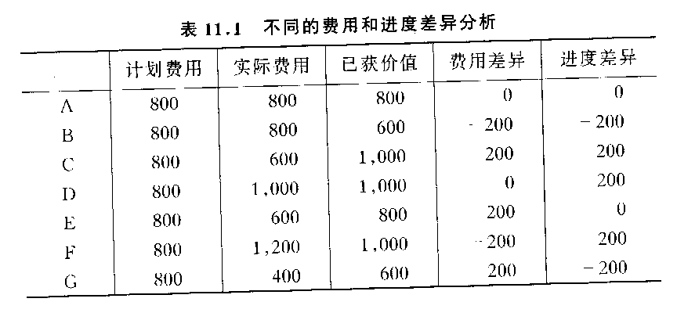
进度成本差异实例
400

Slide 57
已获值导出度量-2
成本效能指数：CPI(Cost Performance Index)=BCWP/ACWP
  费用的支出速度
  =1：按照预算进行
  >1：低于预算
  <1：超出预算
进度效能指标： SPI(Schedule Performance Index)=BCWP/BCWS
  已完成工作百分比
  =1：按照进度进行
  >1：超前于进度
  <1：落后于进度

Slide 58
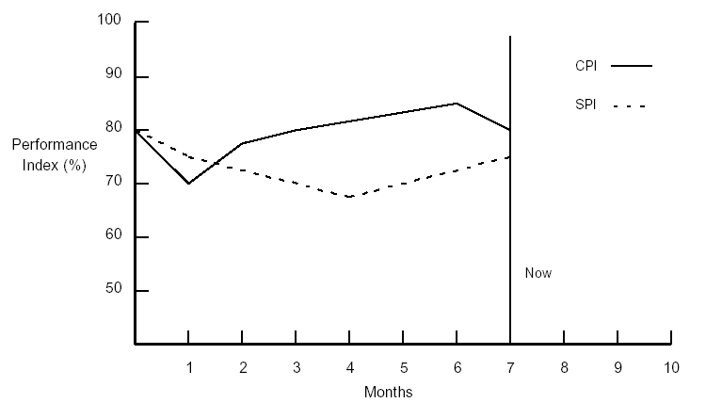
性能指标图示
研究表明：进度进展到20%左右的时候，CPI趋于稳定。

Slide 59
已获值导出度量-3
工作完成的预测成本：
  EAC （Estimate At Completion） =BAC/CPI
  其它借鉴公式
    EAC=BAC/(CPI*SPI)
    EAC=ACWP+(BAC-BCWP)
    EAC= ACWP+剩余工作的新估计
工作完成的成本差异
  VAC（Variance At Completion）= BAC- EAC
项目完成的预测时间：
  SAC(Schedule At Completion )=完成时的进度计划/SPI

Slide 60
未完工指数
TCPI=剩余工作/剩余成本
=(Budget-BCWP)/(Goal-ACWP)
    Budget=BAC
    如果Goal=EAC, TCPI 与CPI等同的

Slide 61
性能分析实例
计划
今天
结束
共计
任务A:$100
开始
实际
$50
$50
$100
任务B:$100
$50
$50
$100
任务C:$100
$50
$50
$100
$50
$0
$50
任务D:$100
已获价值 = $350
时间
则：BCWS=$400 , BCWP=$350
目前： ACWP= $ 700
则SV=- $ 50；CV=- $ 350
SPI= 87.5%；CPI=50%
如果BAC= $ 1000
则,EAC=1000/0.5= $2000
如果Goal=BAC
则TCPI=(1000-350)/(1000-700)=2.17

Slide 62
项目性能分析实例研究
表14-4：项目的进展报告
计划费用
实际费用
完成百分比评估
BCWP
进度差异
费用差异
第一阶段
1500
1500
100
1500
0
0
2500
2600
100
2500
0
（100）
3500
3600
100
3500
0
（100）
1000
1200
100
1000
0
（200）
2500
2500
100
2500
0
0
800
900
100
800
0
（100）
合计
11800
12300
11800
0
（500）
第二阶段
35000
41000
100
35000
0
（6000）
6500
7300
95
6175
（325）
（1125）
3500
3200
100
3500
0
300
3000
3000
100
3000
0
0
3500
3100
90
3150
（350）
50
4500
4000
80
3600
（900）
（400）
合计
56000
61600
54425
（1575）
（7175）
第三阶段
12000
6000
50
6000
（6000）
0
6000
5200
80
4800
（1200）
（400）
6500
2000
25
1625
（4875）
（375）
300
0
0
0
（3000）
0
1000
0
0
0
（1000）
0
合计
28500
13200
12425
（16075）
（775）
整个项目合计
96300
87100
78650
（17650）
（8450）
项目全部预算价值（BAC）：115000

Slide 63
项目性能分析实例研究
BCWS=96300
BCWP=78650
ACWP= 87100
SV=-17650
CV=-8450
SPI= BCWP/ BCWS=81.7%
CPI= BCWP/ ACWS=90.3%
BAC=115000
EAC=BAC/ CPI=127350

Slide 64
练习题
你被指定负责一个软件项目，其中有４部分，项目总预算为53000, A任务为26000, B任务为12000, C任务为10000, D任务为5000, 截止到5月31日，A任务已经全部完成，B任务过半，C任务刚开始，D任务还没有开始，采用50/50规则计算截止到5月31日的CV，SV，CPI，SPI？
任务 | ＢＣＷＳ | ＡＣＷＰ | ＢＣＷＰ
Ａ | 26000 | 25500
Ｂ | 9000 | 5400
Ｃ | 4800 | 4100
Ｄ | 0 | 0
总计

Slide 65
练习题-答案
任务 | ＢＣＷＳ | ＡＣＷＰ | ＢＣＷＰ
Ａ | 26000 | 25500 | 26000
Ｂ | 9000 | 5400 | 6000
Ｃ | 4800 | 4100 | 5000
Ｄ | 0 | 0 | 0
总计 | 39800 | 35000 | 37000
CV=2000,SV=-2800
CPI = 1.06,SPI =0.93

Slide 66
例题
项目的阶段计划
任务
计划工作量（人天）
估计完成的周数
负责人
规划
3
1
章一
需求规格
2
2
王二
软件设计
10
5
章一，李三
测试计划
3
6
章一
编码
5
7
王二
单元测试
3
8
章一
集成测试
2
9
王二
Beta测试
3
10
李三
总计
31

Slide 67
例题
第三周的细化计划
周
任务
累计计划工作量（人天）
BCWS（人天）
1
规划
3
3
2
需求规格
5
5
3
软件设计
总体设计
7
7
4
编写设计说明书
11
11
5
设计评审
15
15
6
测试计划
18
18
7
编码
23
23
8
单元测试
26
26
9
集成测试
28
28
10
Beta测试
31
31

Slide 68
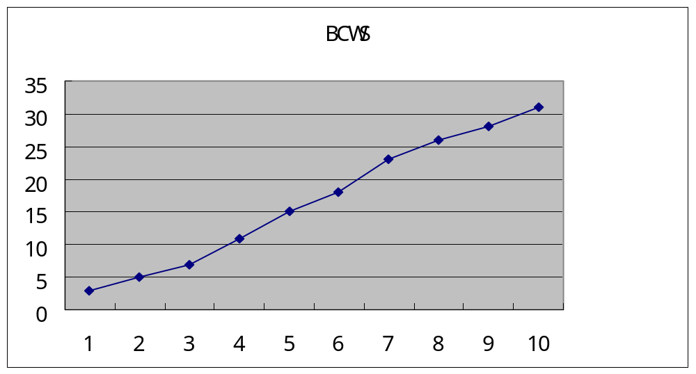
例题

Slide 69
例题
第三周的BCWP
任务 | 任务工作量（人天） | 完成百分比 | 已获取价值BCWP（人天）
规划 | 3 | 100 | 3
需求规格 | 2 | 50 | 1
软件设计 | 10 | 25 | 2.5
测试计划 | 3 | 0 | 0
编码 | 5 | 0 | 0
单元测试 | 3 | 0 | 0
集成测试 | 2 | 0 | 0
Beta测试 | 3 | 0 | 0
总计 | 31 |  | 6.5

Slide 70
例题
分析结果（第三周的项目性能分析：假设实际的规模9人天）
ACWP=9（人天）
BCWS=7（人天）
BCWP=6.5（人天）
SV=BCWP-BCWS=-0.5（人天）
SPI=BCWP/BCWS=92.8％
CV=BCWP-ACWP=-2.5（人天）
CPI=BCWP/ACWP=72.2%
EAC=BAC/CPI=43（人天）
VAC=BAC-EAC=-12（人天）
SAC=10/SPI=10.8（周）

Slide 71
质量性能控制
方法：
质量度量
控制图法
趋势分析法
输入：
质量计划标准
软件产品
输出：
产品接收与否
过程调整
质量保证
质量控制

Slide 72
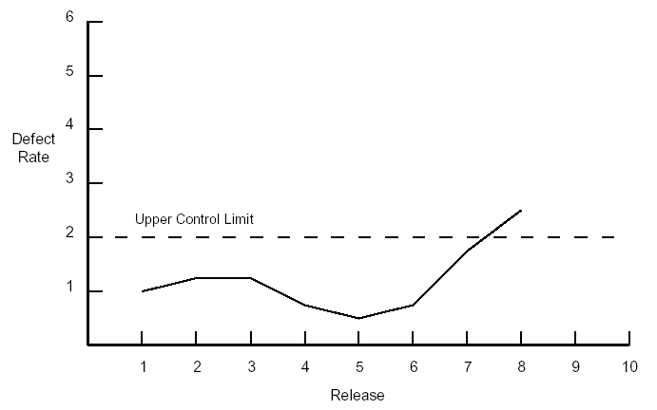
质量性能控制
-质量控制图
7点规则
趋势分析

Slide 73
风险控制
实施和跟踪风险管理计划
确保针对风险策略正在合理使用
监视剩余的风险和识别新的风险，
收集可用于将来的风险分析信息

Slide 74
风险控制
输入：
风险计划
方法：
建立项目风险监控体系
风险审核
挣值分析
项目风险评价
输出：
风险计划更新

Slide 75
风险控制的方法
建立项目风险监控体系
项目风险审核-Top 10风险列表控制
挣值分析：分析进度、成本等的风险
项目风险评价-例如项目中期检查

Slide 76
Top 10风险列表控制
Top 10风险列表控制是最有效的风险控制工具之一
定期(每周)审核Top 10风险列表

Slide 77
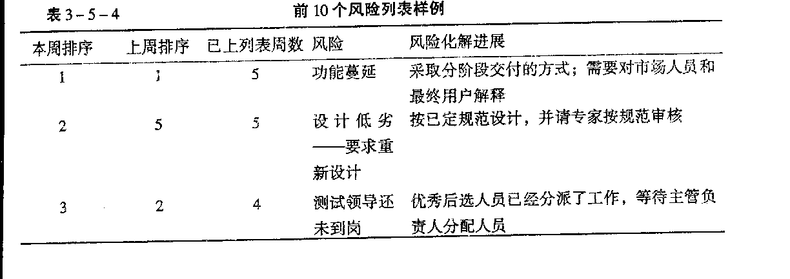
Top 10风险列表样例

Slide 78
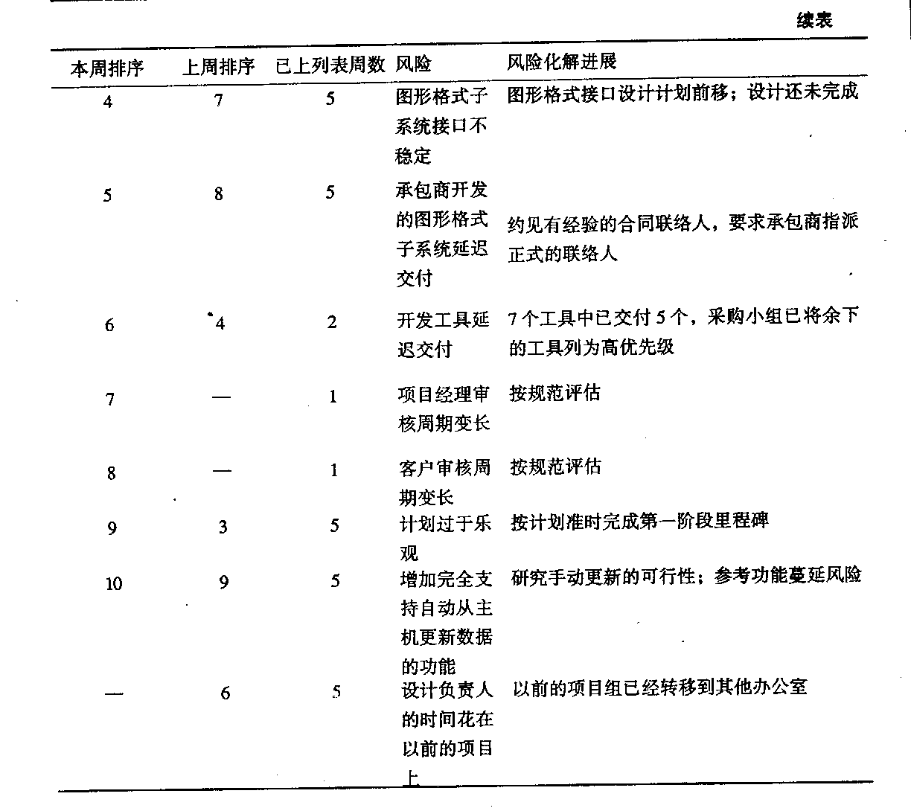
Top 10风险列表样例

Slide 79
本章要点
一、项目跟踪控制的基本概念
二、项目跟踪控制的过程
  建立跟踪控制的标准
  项目的信息采集
  项目性能分析
  项目评审
  项目计划修改
三、案例分析

Slide 80
项目评审
项目评审是项目跟踪控制的重要手段
对项目的评价和审核的过程

Slide 81
评审内容
进度计划
质量计划
配置计划
风险计划
沟通计划
度量计划等等

Slide 82
项目评审
准备过程
评审过程
评审报告

Slide 83
评审准备过程
评审目的
评审内容
文档或产品的名称
评审方式
评审依据的规范和标准
评审议程
评审负责人
评审进入条件和完成标志
评审参加人员的姓名、角色和责任
评审地点
评审时间安排
评审争议的解决方式
评审报告分发对象（包括人员、角色和职责）

Slide 84
评审过程
评审过程定义了评审过程中所要进行的各项基本活动，评审的主要对象：
进度
成本
质量
风险
变更
相关问题等等

Slide 85
评审类型
活动类别
  商务评审
  技术评审
  管理评审
  质量评审
  产品评审等等
时间类别
  定期评审
  阶段评审
  事件评审等等

Slide 86
定期评审
到达定期
评审时间
准备评审要素
确定评审方式
依据跟踪数据统计实际数据
评审管理/质量/技术等问题
计划修改
对评审做出结论

Slide 87
阶段评审
准备评审要素
组织评审
评审阶段关键任务完成情况
确认产品提交情况
统计数据报告
对下阶段计划调整
阶段评语

Slide 88
事件评审
组织评审
事件报告
被批准
报告事件的情况
对事件处理方案的讨论
确定事件影响的范围
对评审做出结论
计划修改

Slide 89
评审报告
评审结束后需要将评审的结果，以评审报告的形式进行发布
定期评审报告
项目简报
评审记录
阶段评审报告
整
理
计划修改记录
事件评审报告

Slide 90
评审报告的格式参考
评审报告
年 月 日
项目名称
项目标识
部门/组织名
阶段名称
评审负责人
会议地点
评审类别
 定期评审
 阶段评审
 事件评审
 产品评审
评审性质
 管理评审
 技术评审
 质量保证评审
评审次数
 一次
 二次
 三次
 四次
 五次
 六次
评审人
上次评审问题解决方式及结果
本次评审项与结论
报告填写人
审核意见
审核人
审核日期

Slide 91
问题跟踪列表
Item | Description of issues | Action | Responsibility | Deadline | Status
001 | 设计有误 | 设计者立刻修正 | 张三 | 3.10 | Open
002 | 查询模块测试出现问题 | 开发人员修改 | 李四 | 3.1 | closed
003 | 产品没有及时入配置库 | 配置管理者负责纠正 | 王五 | 3.16 | Reserved

Slide 92
问题监控器
项目是否运行在正常的轨道中
跟踪问题列表是否有没有关闭的问题

Slide 93
使用工具进行管理
商务软件
项目平台
  建立基准计划
  信息采集
  处理过程
  信息输出

Slide 94
项目管理平台-PMIS
采集信息
处理
建立基准计划
输出

Slide 95
本章要点
一、项目跟踪控制的基本概念
二、项目跟踪控制的过程
  建立跟踪控制的标准
  项目的信息采集
  项目性能分析
  项目评审
  项目计划修改
三、案例分析

Slide 96
项目计划修改
根据评审结果决定是否修改项目计划
  计划的不合理应该修改计划
  客观原因导致必须修改计划

Slide 97
项目计划与控制的关系
跟踪控制项目
项目计划
项目度量

Slide 98
修改计划过程
确定修改的范围和内容
修改申请
提交项目计划修改请求
进行责任协调
规划计划并修改计划
依据确认后的计划，落实项目，并记录计划修改过程数据
修改后的计划确认

Slide 99
本章要点
一、项目跟踪控制的基本概念
二、项目跟踪控制的过程
  建立跟踪控制的标准
  项目的信息采集
  项目性能分析
  项目评审
  项目计划修改
三、案例分析

Slide 100
案例分析
School项目案例说明：
项目计划跟踪
（MS Project）进度计划跟踪

Slide 101
小结
项目跟踪控制的过程
  建立跟踪控制的标准
  项目的信息采集
  项目性能分析
  项目评审
  项目计划修改

